Slide 1
СТРАТЕГІЯ РОЗВИТКУ
Покровської територіальної громади
на 2017-2025 роки
Внесення змін
на період
з 2022 року по 2024 рік

Slide 2
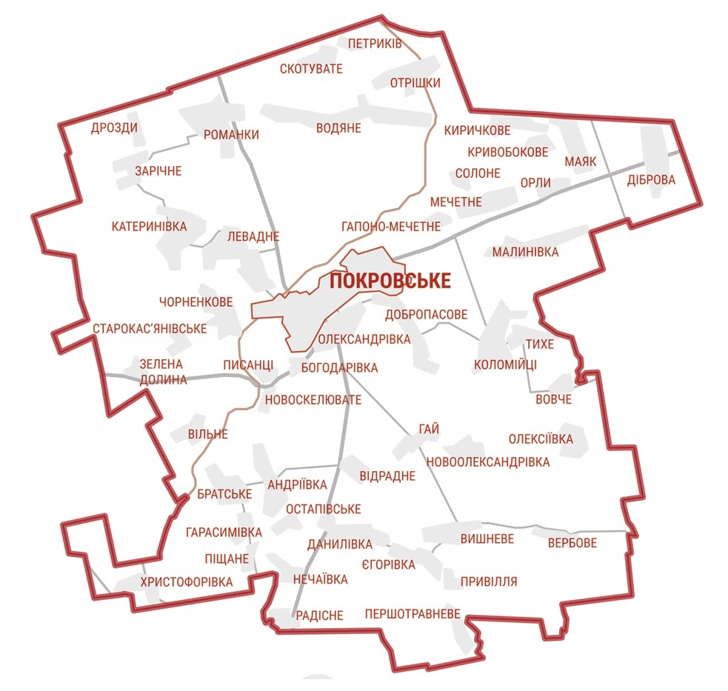
Покровська селищна територіальна громада
50 населених пунктів
7старостинських округів
20 038 осіб населення
69,7 тис.га площа громади

Slide 3
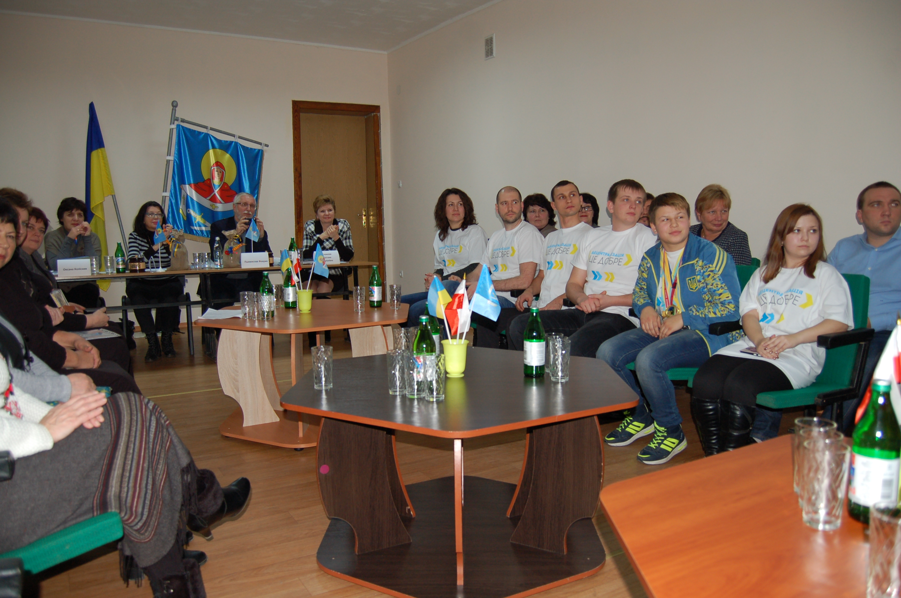
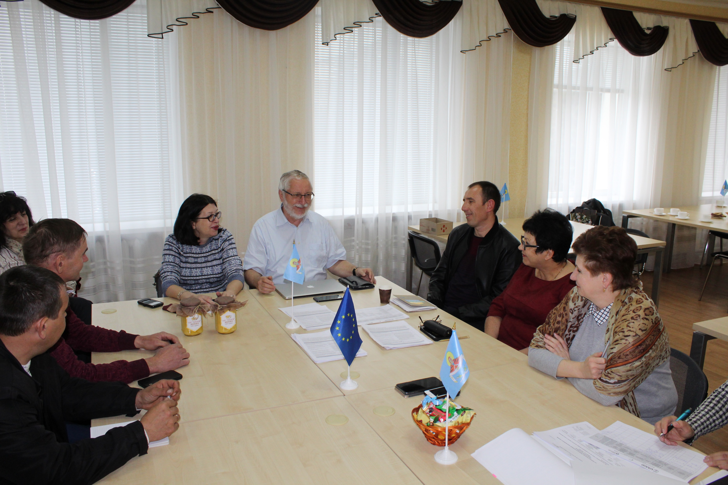
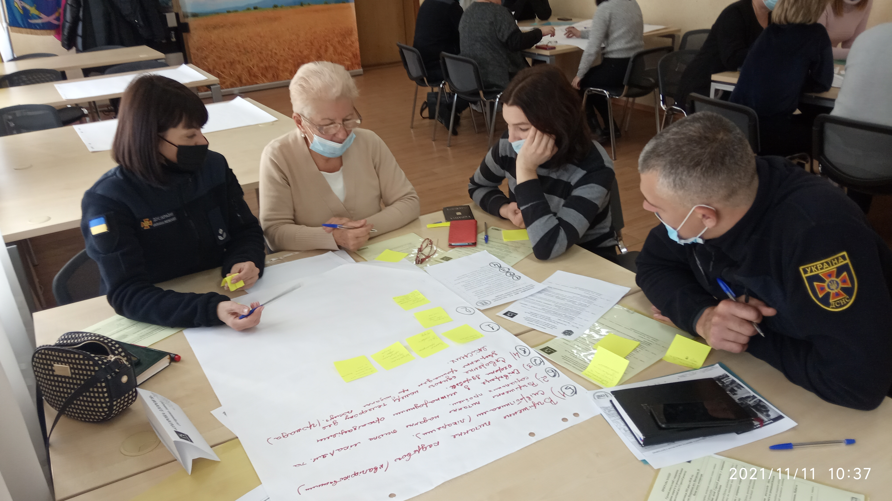
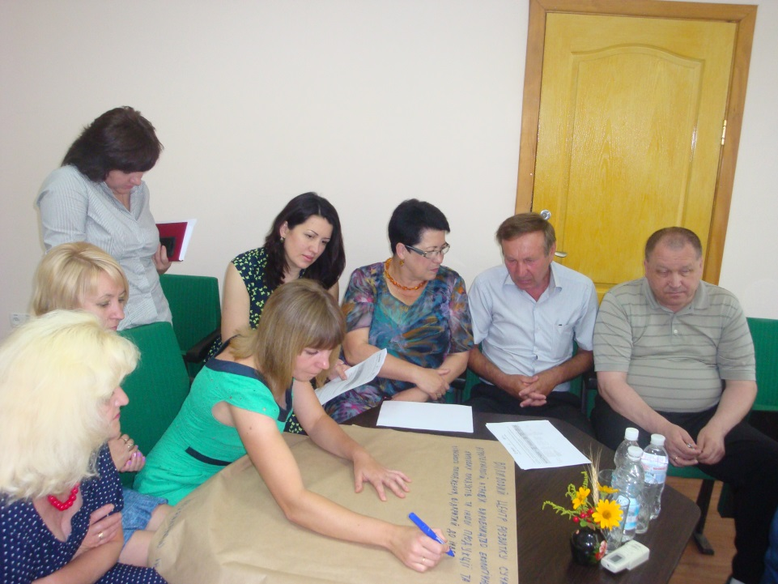
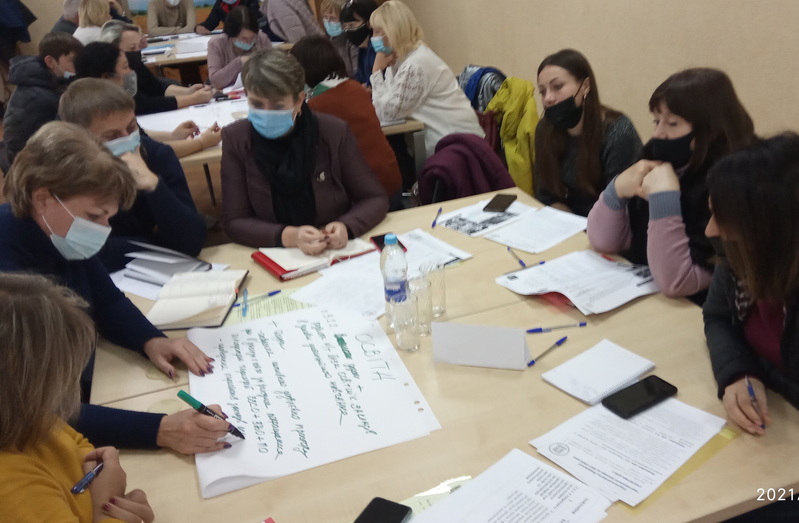
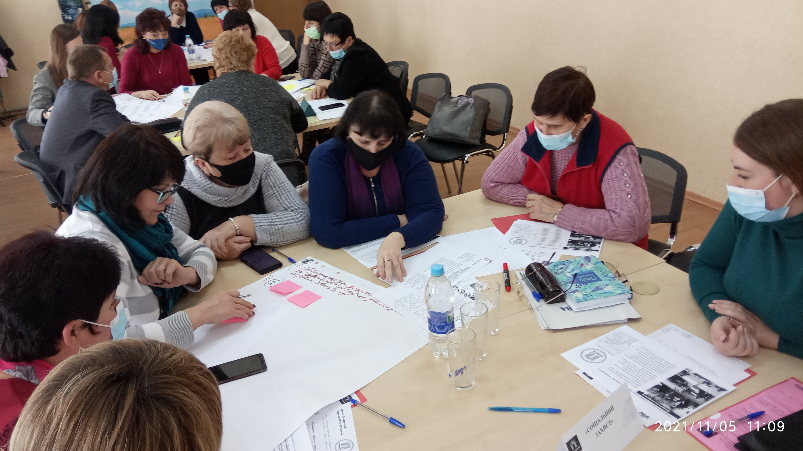
Робочі наради, групи, консультації

Slide 4
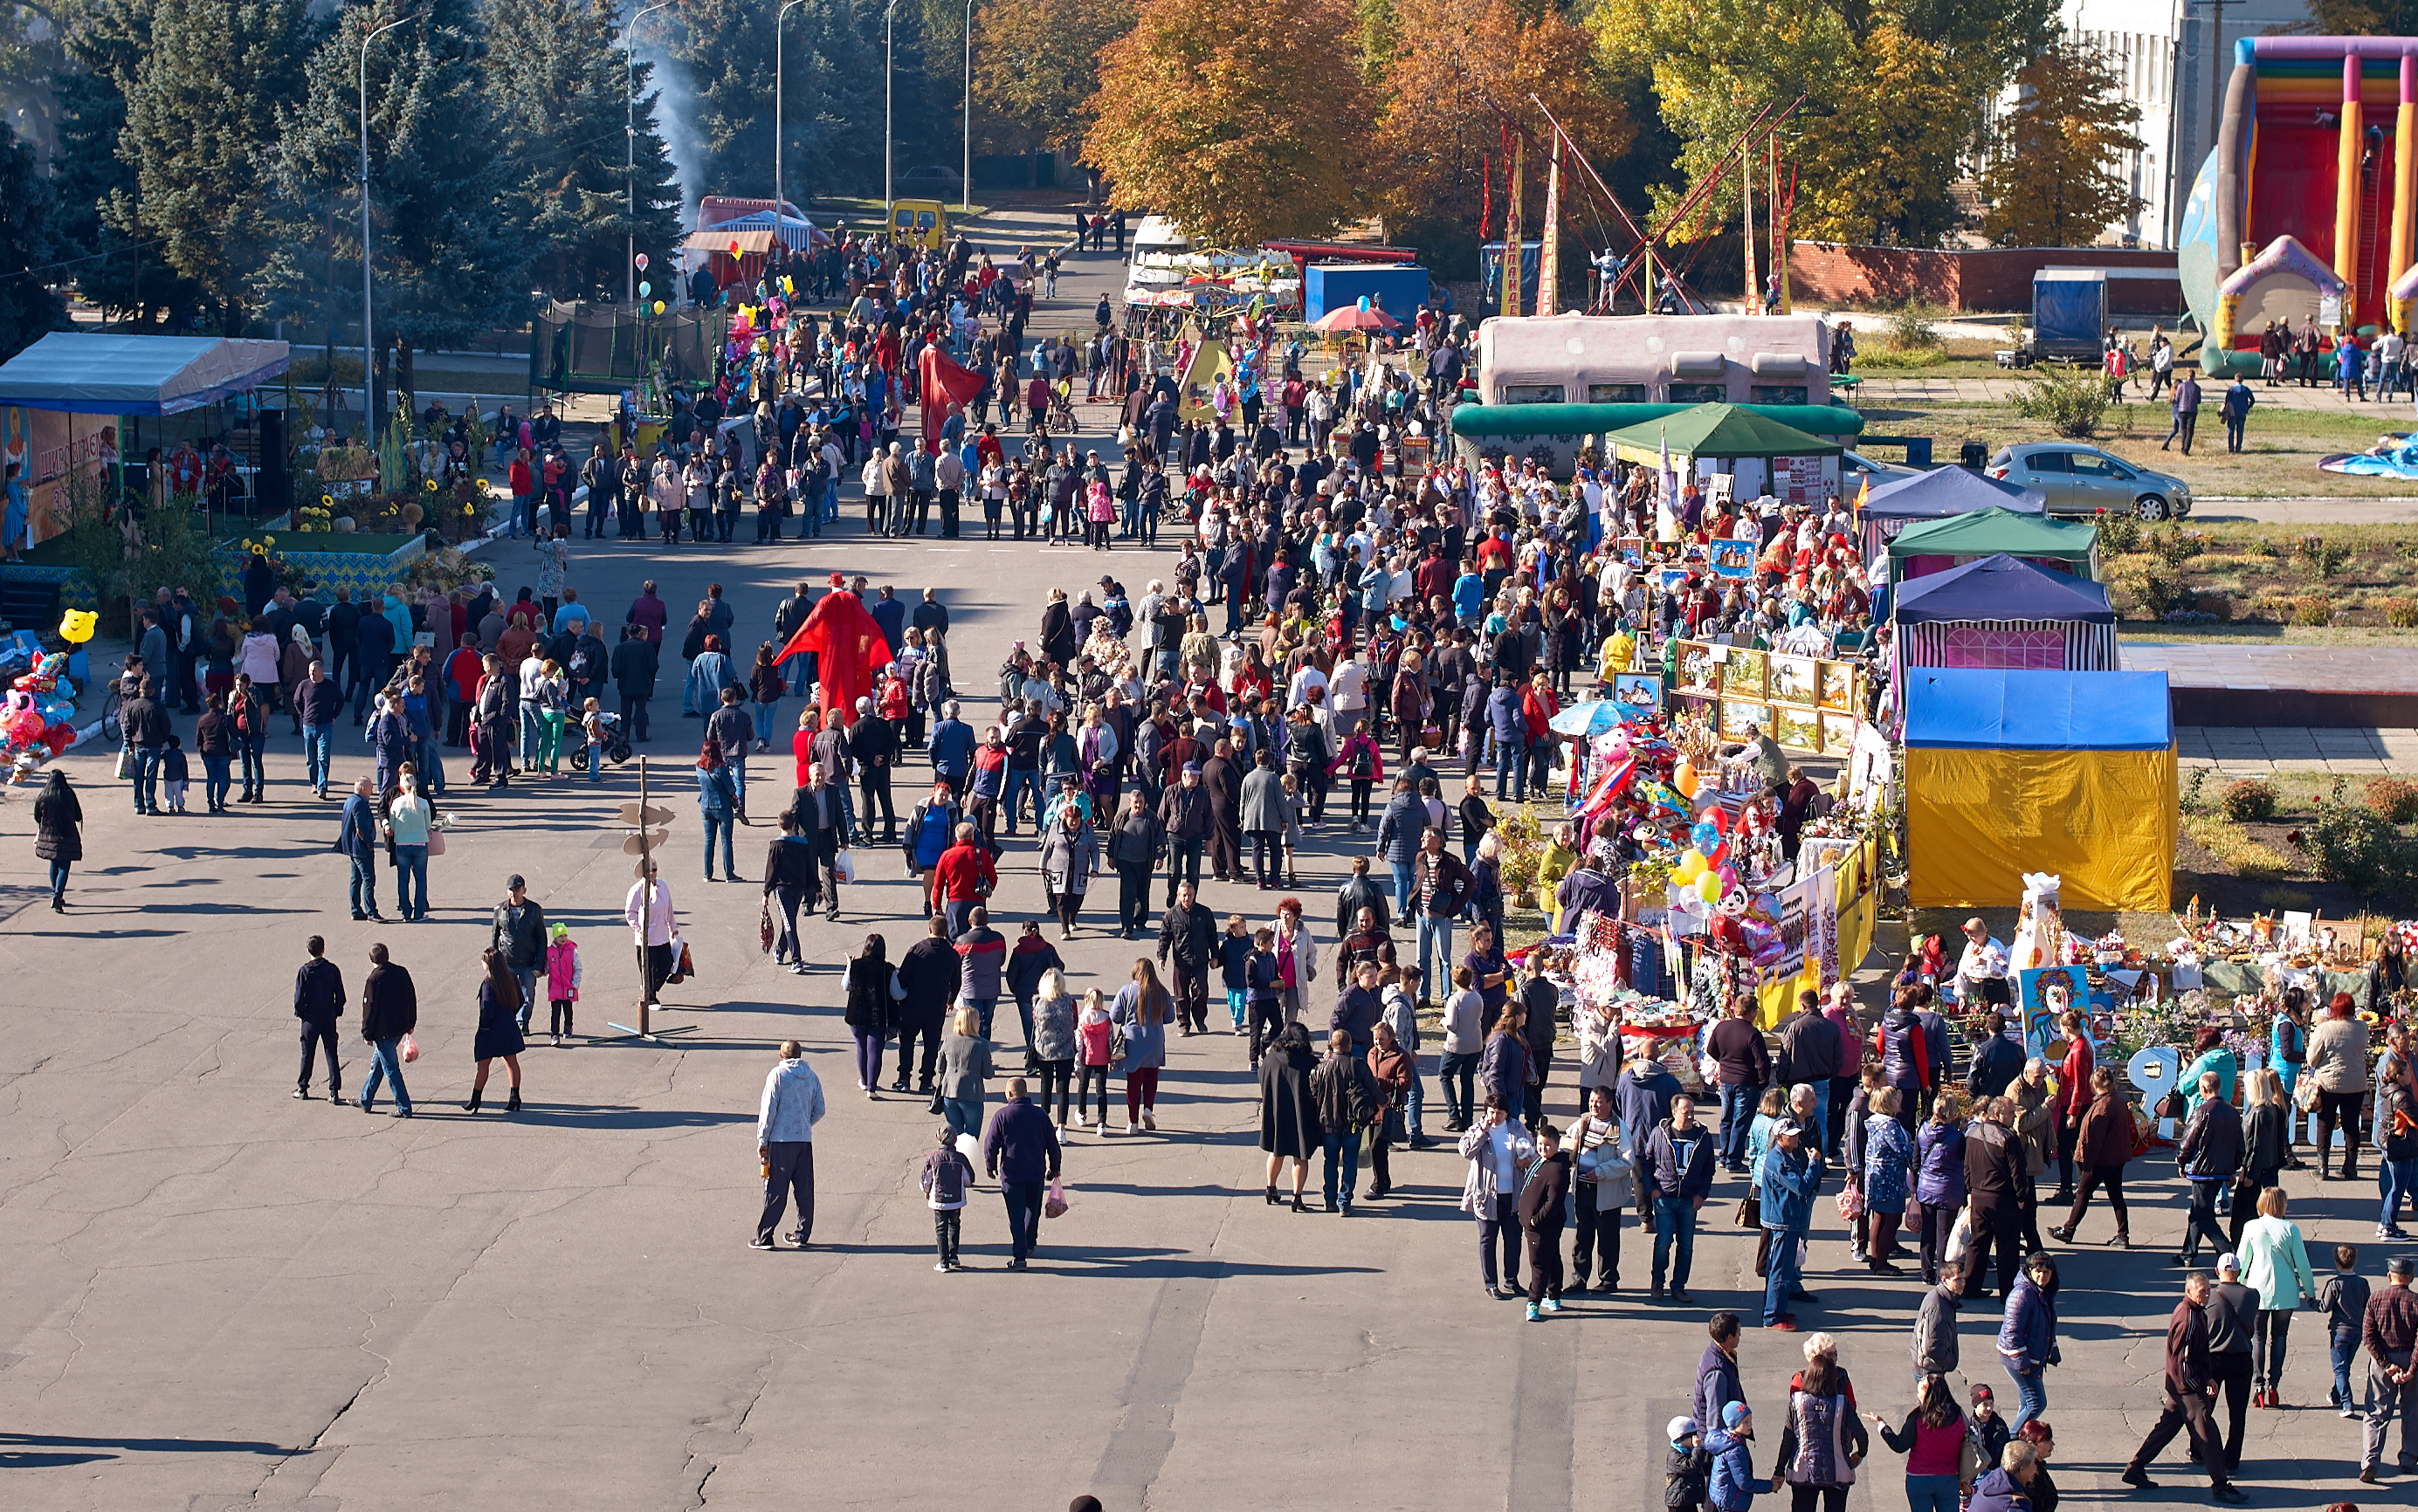
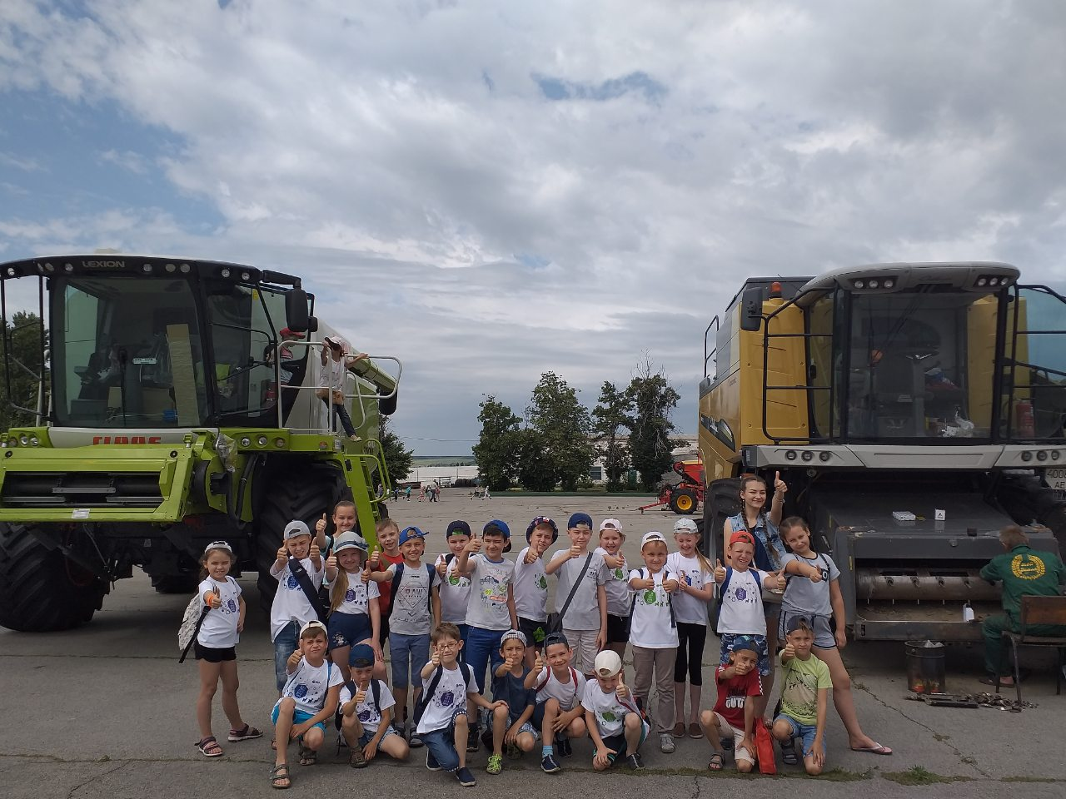
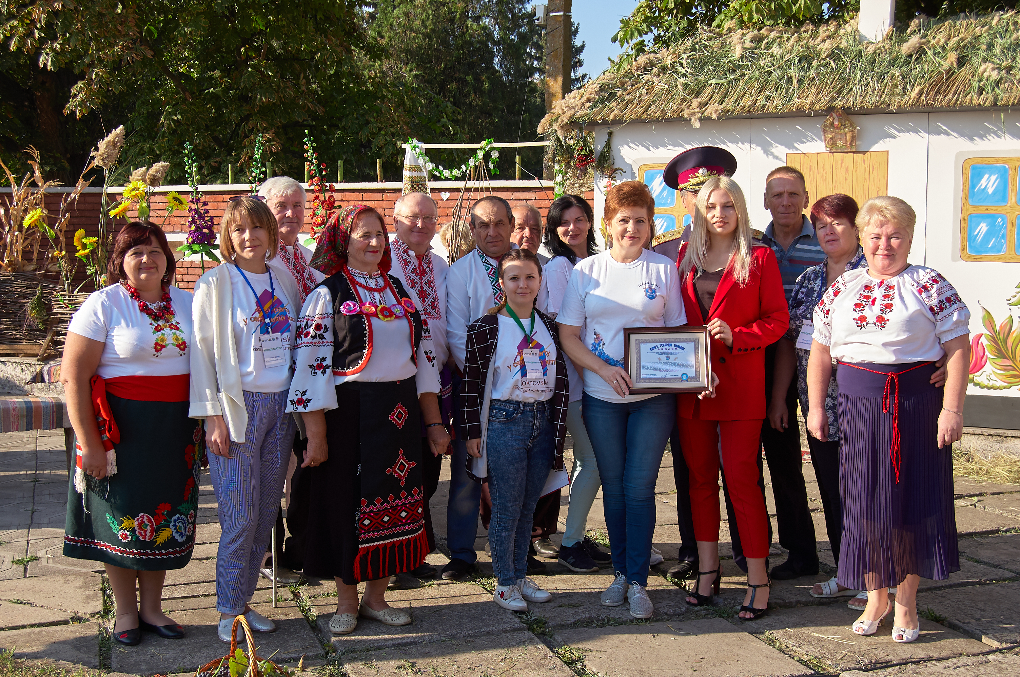
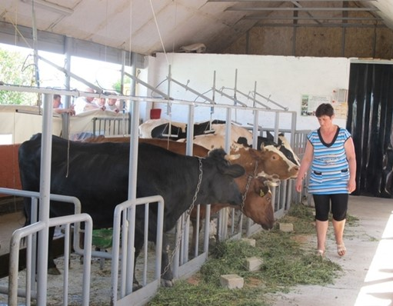
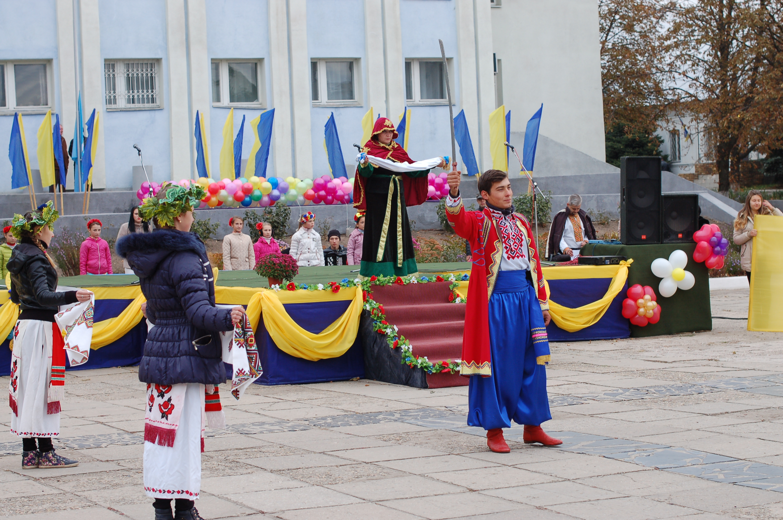
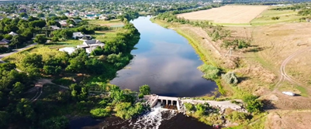
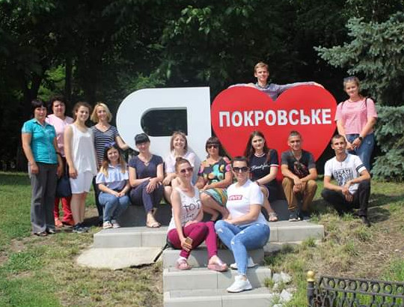
Бачення розвитку
Покровської
територіальної громади
Покровська громада - сучасний степовий агрополіс, який створює можливості комфортного та безпечного життя
для своїх мешканців завдяки високотехнологічному сільському господарству, розвитку переробної промисловості та нових технологій,
гостинний край, який щедро ділиться своїми надбаннями.

Slide 5
Стратегічні цілі:
1
Впливовий центр розвитку сучасних агротехнологій, а також виробництва екологічно чистих харчових продуктів, іншої продукції та послуг сільського походження, відкритий до інвестицій та міжнародних зв’язків.
2
Громада із сучасною розвиненою комунальною
інфраструктурою забезпечує мешканцям здорові умови життя в здоровому природному середовищі.
3
Здорова, добре освічена, культурна, духовна,
згуртована та активна спільнота почувається
безпечно і здатна впливати на ситуацію в громаді.

Slide 6
Операційна ціль 1.1. Створення організаційних передумов для розвитку економічного потенціалу громади та залучення інвестицій
Завдання:
1.1.1 Розширення Карти інвестиційних можливостей в громаді
Проведення опитування щодо інвестиційних пропозицій від мешканців громади та розроблення нових анкет інвестиційних ділянок. Виготовлення карти-схеми перспективних інвестиційних об’єктів.
1.1.2 Розробка Комплексного плану Просторового розвитку громади
Встановлення межі громади; встановлення межі смт Покровське; розроблення картографічної основи; проведення інвентаризації земель; відображення заходів з охорони земель та культурної спадщини на геопорталі громади; прийняття рішення про розробку комплексного плану просторового розвитку громади; проведення громадських обговорень; розроблення комплексного плану просторового розвитку громади

Slide 7
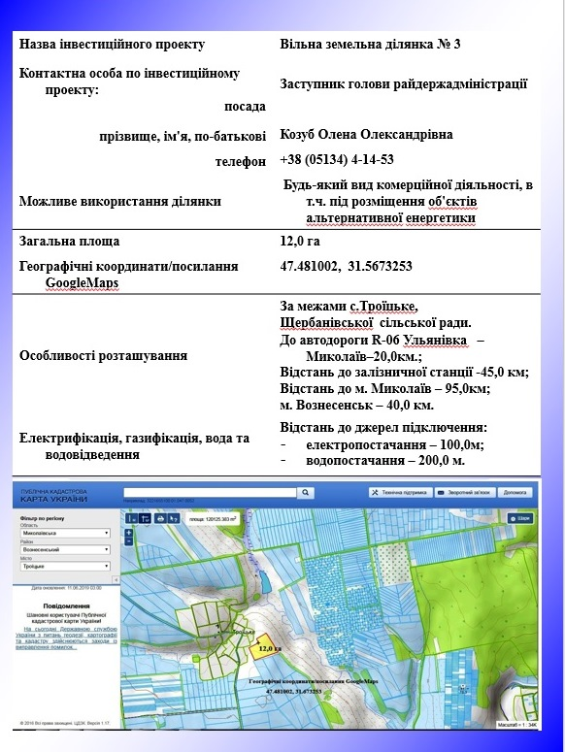
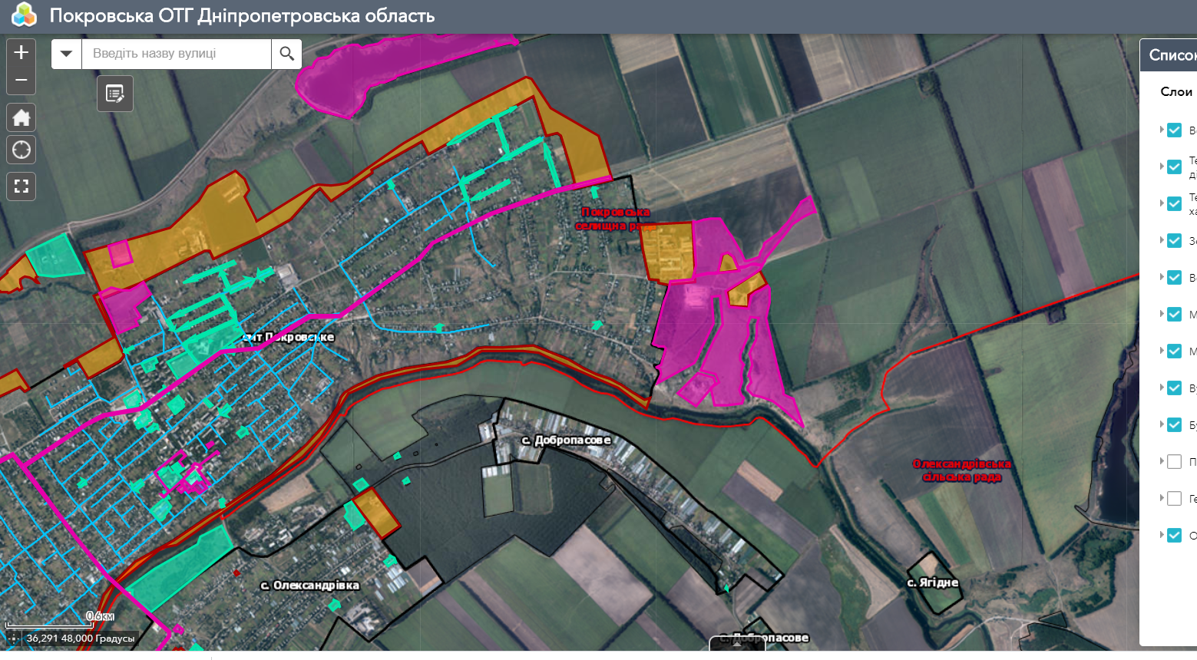
Операційна ціль 1.1. Створення організаційних передумов для розвитку економічного потенціалу громади та залучення інвестицій
Завдання:
1.1.3 Розвиток геоінформаційної програми з інтерфейсом, який надає доступ до інформації широкому споживачу
Формування шару на геопорталі і наповнення детальною інформацією про об’єкти інвестування (коротка інформація відповідно до анкет інвестиційних земельних ділянок)
1.1.4 Сприяння розвитку комунікацій між місцевим бізнесом та ОМС
Здійснення комунікації з підприємцями через бізнес-діалоги, зустрічі на території підприємств з керівниками ОМС, навчально-інформаційні заходи для бізнесу, засідання Ради місцевого економічного розвитку (Ради МЕР) тощо.

Slide 8
Операційна ціль 1.2. Підвищення доданої вартості сільськогосподарської продукції, розширення виробництва екологічно-чистих продуктів харчування
Завдання:
1.2.1 Сприяння розвитку різним формам самоорганізації сільськогосподарських товаровиробників, зокрема, розвитку кооперативного руху
Щорічне виділення коштів по програмі підтримки сільськогосподарського товаровиробника.
Створення кластеру с/г товаровиробників. Діючі не менше 2 кооперативів у громаді.
1.2.2 Розвиток потужностей бізнесу, в т.ч. бізнесу з переробки місцевої сільськогосподарської сировини до кінцевого продукту
Вільні приміщення для бізнесу на геопорталі
Доповнення геопорталу громади додатковим шаром «вільні приміщення», які можуть бути використані для потреб бізнесу

Slide 9
Операційна ціль 1.2. Підвищення доданої вартості сільськогосподарської продукції, розширення виробництва екологічно-чистих продуктів харчування
Завдання:
1.2.3 Організація створення об’єднання, мікро, малих та середніх підприємств
Об'єднання підприємців
Проведення зустрічі з активними мікро, малими та середніми підприємцями (МСП) з питання організації їх об’єднання та виявлення проблемних питань МСП у громаді.
1.2.4 Підтримка участі місцевих підприємців у виставково-ярмаркових заходах та інших заходах промоційного характеру
Оприлюднення інформації про виставково-ярмаркові заходи та інші заходи промоційного характеру. Участь підприємців з громади щонайменше у 3 подіях щорічно.

Slide 10
Операційна ціль 1.3. Підтримка неаграрних видів економічної діяльності, в тому числі багатоаспектного туризму, який спирається на місцевий потенціал
Завдання:
1.3.1 Підвищення кваліфікації потенційних
організаторів туристичної діяльності на селі
Здійснено навчання в різних програмах група мешканців та мешканок, які володіють кваліфікаціями для ініціювання, реалізації та підтримки різних ініціатив у сфері багатоаспектного туризму, гостинності зелених садиб та агротуристичних осередків громади
1.3.2 Сприяння розвитку «зеленого» та інших видів багатоаспектного туризму
Розроблення та затвердження програми розвитку «зеленого» та інших видів багатоаспектного туризму.
Виготовлення сувенірної та рекламної продукції, що анонсується, просувається у мережі інтернет. Офіційний сайт громади має посилання на наповнений та оновлений сайт туристично-інформаційного центру (ТІЦ).

Slide 11
Операційна ціль 1.3. Підтримка неаграрних видів економічної діяльності, в тому числі багатоаспектного туризму, який спирається на місцевий потенціал
Завдання:
1.3.3 Створення нових пропозицій туризму та відпочинку в Покровській громаді
Розроблення нових туристичних продуктів (описи піших та велосипедних маршрутів, програм туристичних подій, концепції занять для різних вікових груп та родин)
1.3.4 Розвиток інфраструктури гостинності
Створення нових «зелені садиби» у Катеринівському та Орлівському старостинських округах. Здійснення інформування, анонсування «зелених садиб» у мережі інтернет.

Slide 12
Операційна ціль 2.1. Створення системи управління надання житлово-комунальних послуг, розвитком інженерної інфраструктури та енергозбереженням
Завдання:
2.1.1 Розвиток та осучаснення багатофункціонального комунального підприємства
Збільшення кількість послуг, що може надавати багатофункціональне комунальне підприємство та розповсюджено послуги на населені пункти громади, покращення матеріально-технічної бази підприємства.
2.1.2 Заходи з енергозбереження в організаціях, установах та підприємствах комунальної форми власності
Удосконалення системи енергоменеджменту. Реалізувати енергоефективні заходи в організаціях, установах та підприємствах комунальної форми власності (утеплення стін, перекриття, капітальний ремонт системи опалення тощо)

Slide 13
Операційна ціль 2.1. Створення системи управління надання житлово-комунальних послуг, розвитком інженерної інфраструктури та енергозбереженням
Завдання:
2.1.3 Запровадження нових форм управління
багатоквартирними будинками, підтримка ініціатив ОСББ
Розробити Програму сприяння створенню ОСББ у поєднанні зі створенням щонайменше 2 ОСББ
2.1.4 Використання альтернативних джерел енергії
Сформувати Перелік земельних ділянок та майна, придатних для розміщення обладнання відновної енергогенерації як складова Карти інвестиційних можливостей (завдання 1.1.1.)

Slide 14
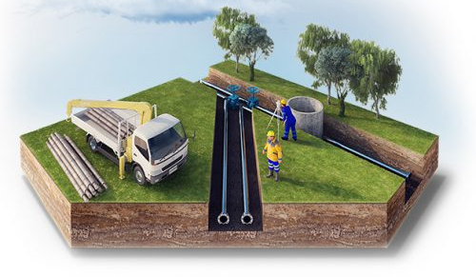
Операційна ціль 2.2. Захист водних ресурсів та забезпечення мешканців
якісною питною водою
Завдання:
2.2.1 Заходи із відновлення та будівництва водогонів та каналізаційних мереж
Нове будівництво, реконструкція, капітальний ремонт та поточний ремонт мереж водопостачання та водовідведення. Встановлення мобільного пункту очищення та продажу питної води для задоволення потреб мешканців громади
2.2.2 Моніторинг стану джерел питної води на території громади
Підписати угоду з суб’єктом, який спеціалізується на проведенні аналізів якості питної води. Розробити план та графік моніторингу води.
2.2.3 Заходи із захисту штучних водойм (ставків) на території Покровської селищної ради
Розробити та затвердити програму з захисту водних об’єктів.
Проведення інвентаризації водних об’єктів на території громади.
Проведення аукціону з продажу права оренди на водні об’єкти.

Slide 15
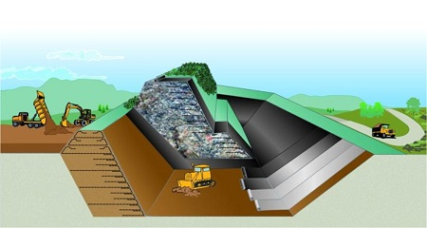
Операційна ціль 2.3. Вдосконалення процесу управління відходами,
благоустрою в громаді
Завдання:
2.3.1 Актуалізація системи управління благоустроєм
у громаді
Створення структурного підрозділу виконкому
з питань благоустрою відповідно до вимог законодавства
2.3.2 Створення системи та інфраструктури
збирання та утилізації ТПВ
Будівництво полігону ТПВ. Виготовлення паспорту для сміттєзвалища та прийняття до реалізації схему санітарної очистки населених пунктів

Slide 16
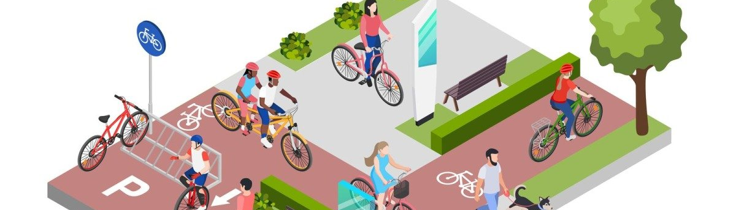
Операційна ціль 2.3. Вдосконалення процесу управління відходами,
благоустрою в громаді
Завдання:
2.3.3 Громадська підготовка до впровадження роздільного збирання сміття та компостування, формування культури поводження з ТПВ
Акції щодо
поводження з тпв
Систематичне проведення у закладах освіти просвітницьких та промоційних акцій, кампаній, конкурсів тощо, які інформують про поводження з відходами та сприяють усвідомленню необхідності роздільного збирання сміття; запровадження у закладах освіти «демонстраційні» компостери як приклад для наслідування; залучення бізнесу до компостування з метою подальшого використання як органічного добрива; проведення загально-громадської акції щодо впровадження роздільного збору сміття.
2.3.4 Покращення естетичного вигляду населених пунктів
Реалізувати заходи, спрямовані на покращення естетичного вигляду населених пунктів (ремонт та влаштування огорож, пам’ятників, об’єктів благоустрою тощо)

Slide 17
Операційна ціль 2.4. Покращення дорожньої інфраструктури та транспортного сполучення в громаді
Завдання:
2.4.1 Інвентаризація та паспортизація вулиць та доріг
Паспортизація доріг
Оформлення 70 % паспортів вулиць та доріг комунальної власності
2.4.2 Ремонти та реконструкції вулиць та автошляхів із урахуванням сучасних вимог та потреб мешканців, впорядкування придорожньої інфраструктури
Відремонтувати 10 вулиць в населених пунктах громади.
Ремонти виконувати поточні та капітальні. Влаштування та відновлення засобів регулювання дорожнього руху та вказівників вулиць.

Slide 18
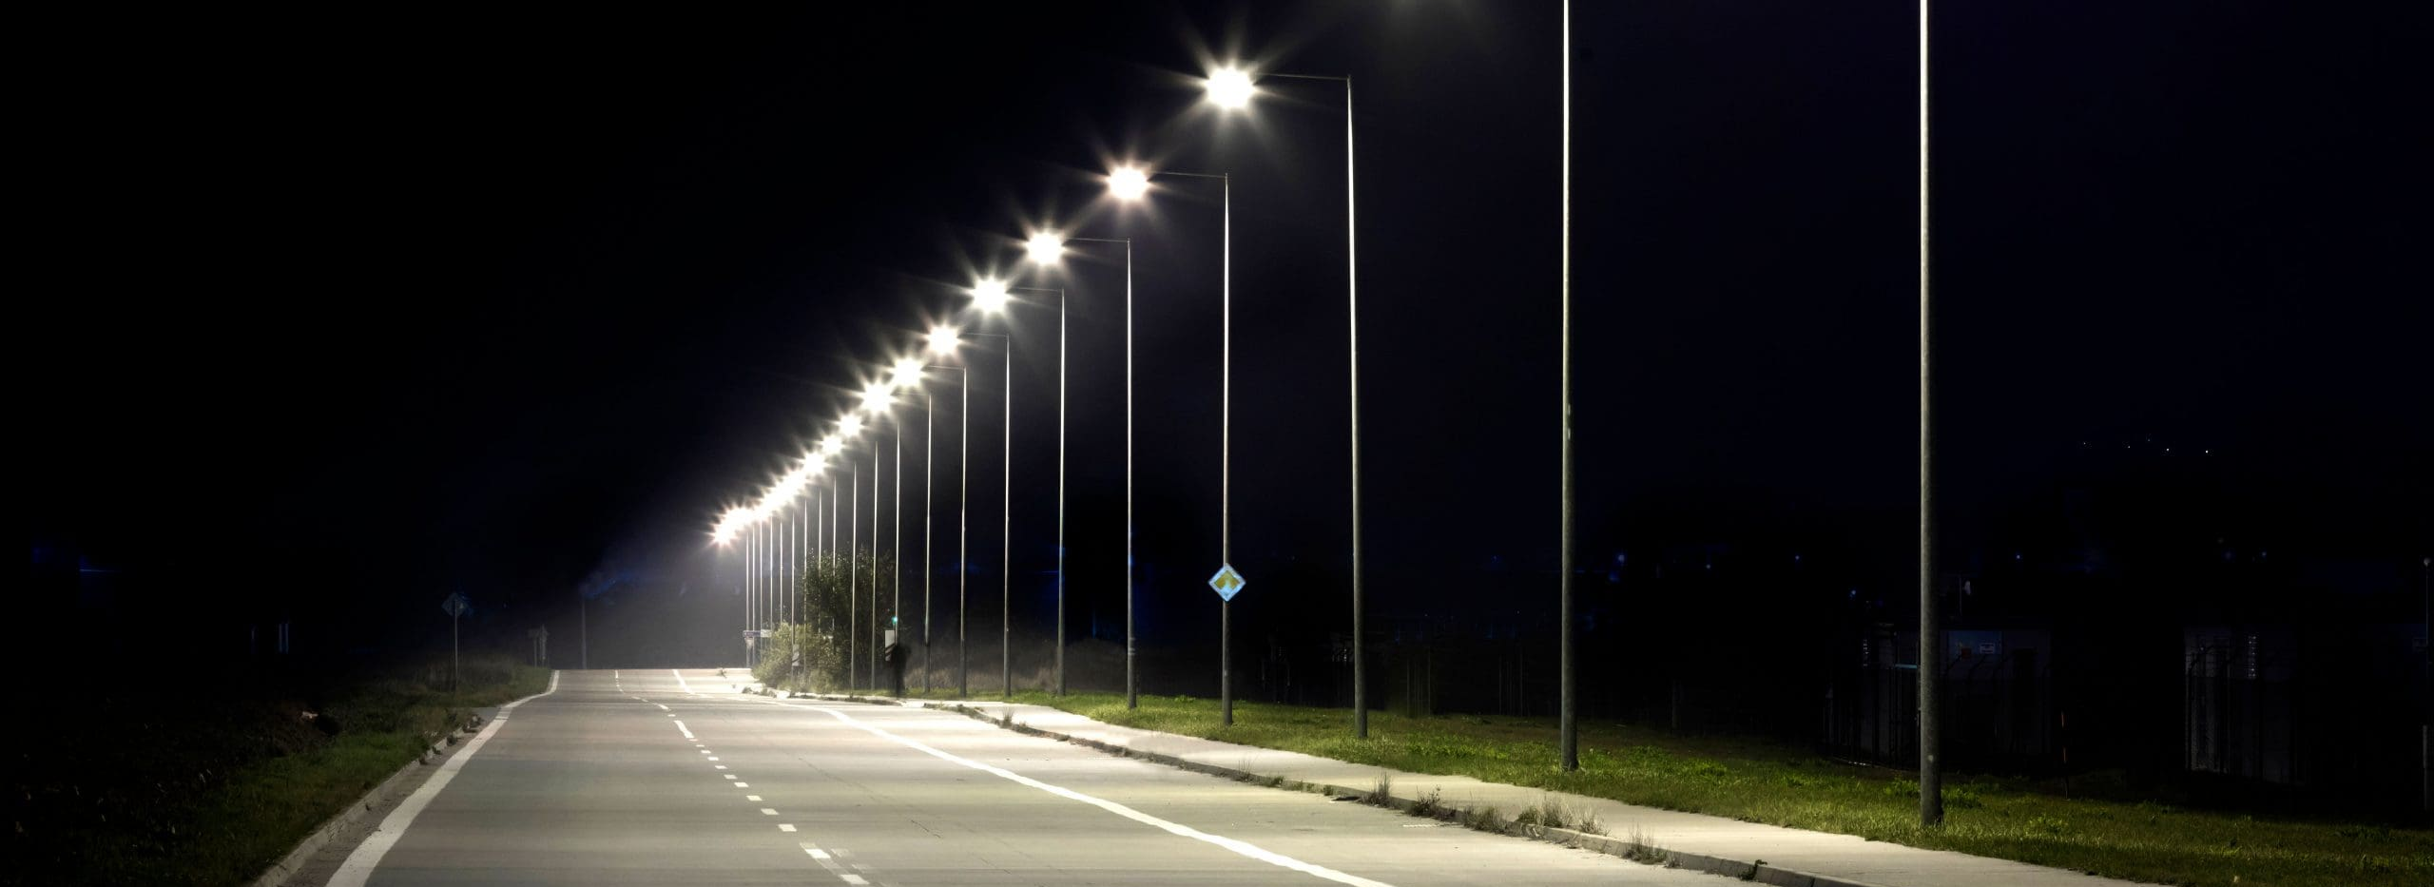
Операційна ціль 2.4. Покращення дорожньої інфраструктури та транспортного сполучення в громаді
Завдання:
2.4.3 Розвиток мережі вуличного освітлення із використанням енергоощадних технологій
Здійснення реконструкції та капітальних ремонтів мережі вуличного освітлення у населених пунктах громади з використанням енергоощадних технологій. Утримання мережі вуличного освітлення (заміна у разі необхідності елементів, які вийшли з ладу)
2.4.4 Сприяння організації пасажирських перевезень на території громади у віддалені населені пункти громади
Проведення конкурсу на визначення перевізника в межах
громади. Розробити та затвердити маршрути руху громадського транспорту в межах громади

Slide 19
Операційна ціль 2.5. Охорона навколишнього природного середовища,
розвиток рекреаційного потенціалу
Завдання:
2.5.1 Організація та створення рекреаційної інфраструктури на територіях заказників
Андріївський ліс, річка Гайчур та ін.
Розроблення спільно з Департаментом екології Дніпропетровської ОДА охоронних зобов’язань з урахуванням можливості відведених місць можливих для будівництва. Будівництво кемпінгового містечка на березі річки Гайчур
2.5.2 Облаштування нових рекреаційних зон, розвиток зелених насаджень та збереження існуючих
Впорядкування та облаштування парків для відпочинку мешканців та проведення різних заходів у смт Покровське, селах Катеринівка, Андріївка, Орли

Slide 20
Операційна ціль 2.5. Охорона навколишнього природного середовища,
розвиток рекреаційного потенціалу
Завдання:
2.5.3 Підвищення екологічної свідомості та участі мешканців у природоохоронній діяльності
Проведення громадських просвітницьких акцій на екологічну тематику. Створення нових загонів Зеленого патруля у Катеринівському, Орлівському та Вишнівському округах.
2.5.4 Участь у розвитку лісових насаджень та поширенні лісових територій та лісосмуг
Проведення інвентаризація полезахисних лісосмуг на території одного із старостинських округів. Проведення нарад з сільгоспвиробниками щодо необхідності оформлення оренди на земельні ділянки під полезахисними лісосмугами. Розроблення у співпраці з лісництвом Програму розвитку лісових насаджень та насаджень у лісосмугах.

Slide 21
Операційна ціль 3.1. Організація ефективної системи надання медичних послуг та профілактичних заходів
Завдання:
3.1.1 Створення оптимальної для мешканців та мешканок громади мережі закладів загальної практики сімейної медицини
Оптимізувати структуру закладів КНП «Покровський центр ПМСД» з огляду доступності та якості надання медичних послуг громадянам.
3.1.2 Запровадження стратегічного управління у закладах охорони здоров’я
Розроблення Стратегії розвитку закладів охорони здоров’я первинної та вторинної ланки
3.1.3 Розвиток матеріальної бази закладів охорони здоров’я
У амбулаторіях, фельдшерських пунктах, відділеннях вторинної ланки охорони здоров’я здійснення ремонтних робіт, оснащення медичним, лікувальним обладнанням. Здійснення будівництва кисневої станції.

Slide 22
Операційна ціль 3.1. Організація ефективної системи надання медичних послуг та профілактичних заходів
Програма підтримки, стимулів
Завдання:
3.1.4 Запровадження нових форм підтримки діяльності закладів охорони здоров’я
Розроблення програми підтримки для розвитку закладів охорони здоров’я,
стимулів для медичних працівників та залучення молодих спеціалістів
3.1.5 Профілактика шкідливих для здоров’я звичок, соціальних захворювань, популяризація здорового способу життя та уваги до стану здоров’я
Проведення просвітницької роботи з профілактики шкідливих звичок та популяризації здорового способу життя через інформаційні компанії для громадськості. Здійснення медико-профілактичних оглядів мешканців.
3.1.6 Запровадження нових інформаційних технологій в діяльність закладів охорони здоров’я
Впровадження електронних систем для закладів охорони здоров’я (електронна черга, електронний кабінет пацієнта (електронна карта пацієнта амбулаторного чи стаціонарного), електронний реєстр пацієнтів та інші)
Електронний кабінет, реєстр

Slide 23
Операційна ціль 3.2. Підвищення якості освіти та розвиток
креативного потенціалу мешканців
Завдання:
3.2.1 Створення оптимальної для громади мережі закладів загальної середньої освіти та закладів дошкільної освіти
У процесі консультацій з мешканцями створення та ухвалення радою громади оптимальної мережі шкіл та дошкільних закладів
3.2.2 Розвиток матеріально-технічної бази закладів освіти, підпорядкованих громаді
Виконання ремонтних робіт у закладах освіти, оснащення обладнанням, інвентарем, комп’ютерною технікою, тощо
3.2.3 Забезпечення можливостей для творчого розвитку
дітей та учнівської молоді, відповідно до їхніх потреб
Сприяння функціонуванню КЗПО «Дитячий центр творчості».
Розширення напрямків гурткової роботи відповідно до потреб та запитів дітей і учнівської молоді.

Slide 24
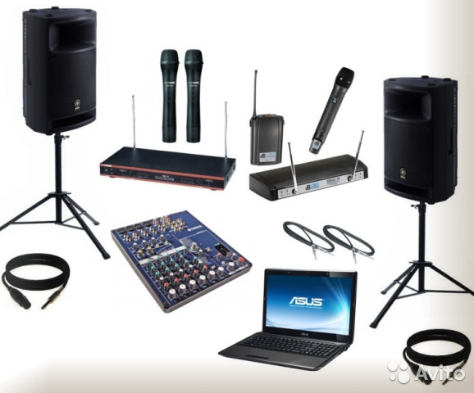
Операційна ціль 3.3. Покращення якості культурних послуг у громаді
Завдання:
3.3.1 Створення культурно-просвітницьких
центрів в бібліотеках
Розширення видів послуг сільських бібліотек через надання інформаційних послуг (доступ до мережі Інтернет) та проведення культурно-просвітницькі заходи у сільських бібліотеках.
3.3.2 Покращення матеріальної бази
установ культури в громаді
Виконання ремонтних робіт у закладах культури, оснащення обладнанням, апаратурою та інструментами для організації культурних подій

Slide 25
Операційна ціль 3.3. Покращення якості культурних послуг у громаді
Завдання:
3.3.3 Розвиток змістовного та активного дозвілля, культурних подій для різних соціально-демографічних груп
Проведення концертів, фестивалів, виставок, ярмарків, форумів, товариських зустрічей та інших культурних заходів.
3.3.4 Сприяння збереженню культурної спадщини
Проведення інвентаризації історичних та культурних об’єктів по 2 старостинських округах (Катеринівський, Орлівський), які розташовані на території громади та формування реєстру історичних та культурних об’єктів у паперовій та електронній версії на офіційному сайті громади.

Slide 26
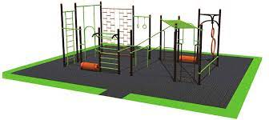
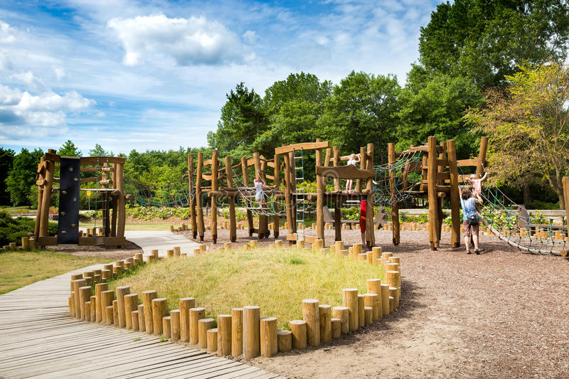
Операційна ціль 3.4. Розвиток спортивної інфраструктури, підтримка спортивних ініціатив та спортивної активності мешканців
Завдання:
3.4.1 Розвиток мережі невеликих загальнодоступних
спортивних об’єктів в різних населених пунктах
Здійснення ремонту існуючих спортивних майданчиків та встановлення нових майданчиків
3.4.2 Підтримка участі провідних спортсменів - мешканців громади та місцевих спортивних команд у змаганнях різного рівня
Через Програму розвитку спорту в громаді передбачення
фінансової та організаційної підтримки спортсменів та спортивних команд у змаганнях регіонального та загальноукраїнського рівня

Slide 27
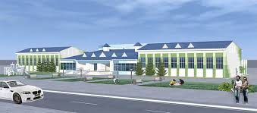
Операційна ціль 3.4. Розвиток спортивної інфраструктури, підтримка спортивних ініціатив та спортивної активності мешканців
Завдання:
3.4.3 Розвиток нових форм та різновидів фізичної активності, залучення мешканців всіх вікових категорій до занять фізичною культурою
Організація щонайменше 2 на рік масових громадських фізкультурних акцій, а також змагань, які популяризують
фізкультуру в родинах, серед людей старшого покоління.
3.4.4 Реконструкція центрального стадіону
Відновлення стадіону дозволяє організувати спортивні
події регіонального масштабу
3.4.5 Покращення матеріально-технічної бази та розвиток комунального закладу «ДЮСШ»
Виконання ремонтних робіт у закладі, оснащення обладнанням та інвентарем. Розширення спектору секцій з різних видів спорту

Slide 28
Операційна ціль 3.5. Підвищення відчуття соціальної захищеності
Завдання:
3.5.1 Розвиток соціальної допомоги мешканцям
територіальної громади
Розширення послуг Покровського терцентру
3.5.2 Забезпечення житлом пільгової категорії населення громади відповідно до чинного законодавства
Придбання житла та надання вільного житла комунальної власності Покровської селищної ТГ для пільгової категорії населення.
3.5.3 Соціальна допомога та соціальна реабілітація
учасників бойових дій, ліквідаторів аварії на ЧАЕС, внутрішньо переміщених осіб
Осередок психологічної допомоги
На базі Центру ПМСД організація функціонування осередку психологічної допомоги.

Slide 29
Операційна ціль 3.5. Підвищення відчуття соціальної захищеності
Завдання:
3.5.4 Проведення системних заходів допомоги родинам, які знаходяться у кризових ситуаціях, профілактика сімейного насильства
Створення мобільної бригади, кризової кімнати та покращення матеріально технічної бази Центру соціальних служб
3.5.5 Розширити мережу пасажирських перевезень на території громади для пільгових категорій населення
Проведення моніторингу маршрутів спільно з перевізником та мешканцями громади.
Розроблення додаткового маршруту соціального автобусу для організації проїзду пільгових категорій громадян автомобільним транспортом в межах громади

Slide 30
Операційна ціль 3.5. Підвищення відчуття соціальної захищеності
Завдання:
3.5.6 Удосконалення системи заходів, спрямованих
на реалізацію рівних можливостей чоловіків і жінок в громаді
Створення методичного центру з гендерних питань
3.5.7 Розвиток сімейних форм виховання
в Покровській громаді
Створення патронатної сім’ї
3.5.8 Придбання житла для ДБСТ
Придбання на території громади будинок сімейного типу

Slide 31
Операційна ціль 3.5. Підвищення відчуття соціальної захищеності
Завдання:
Придбання житла
3.5.9 Придбання житла для дітей-сиріт, дітей,
позбавлених батьківського піклування та осіб з їх числа
Отримання дітьми-сиротами, дітьми, позбавленими батьківського піклування та особами з їх числа квартир
3.5.10 Проведення роз’яснювальної, інформаційної, профілактичної роботи щодо виховання дітей в родинах серед мешканців громади
Проведення вуличних акцій у громаді, роз’яснювальної роботи в закладах освіти, охорони здоров’я та соціально-культурної сфери

Slide 32
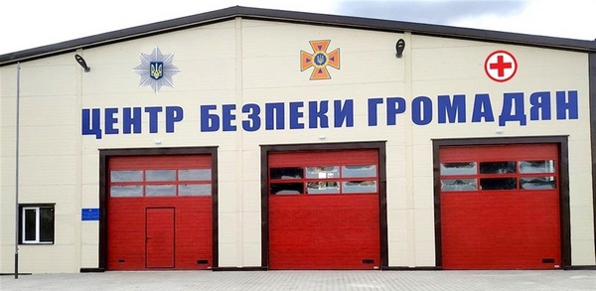
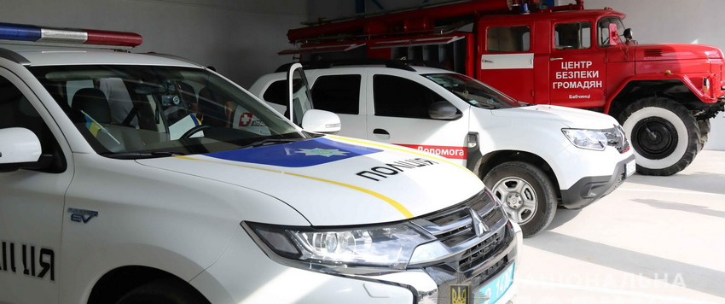
Операційна ціль 3.6. Організація системи цивільного захисту та покращення громадської безпеки населення
Завдання:
3.6.1 Розвиток консультаційних пунктів цивільного захисту населення
Інформування та проведення роз’яснювальної роботи серед населення, а також формування пакету інформаційних матеріалів з питань техногенно-екологічної безпеки і надзвичайних ситуацій
3.6.2 Забезпечення безпеки мешканців громади
Будівництво Центру безпеки громади. Утворення місцевої пожежної команди. Розширення мережі встановленого відеонагляду, забезпечення матеріально-технічним обладнанням поліцейських офіцерів громади.
3.6.3 Забезпечення безпеки в закладах освіти громади
Участь у проєкті «Вихователь безпеки». Запровадження в штаті виконкому посади, які будуть виконувати обов’язки спеціаліста із безпеки в освітньому середовищі.

Slide 33
Операційна ціль 3.7. Зростання прозорості діяльності органів місцевого самоврядування, розвиток кадрового та інституційного потенціалу матеріальної бази ОМС
Завдання:
3.7.1 Удосконалення набутих та здобуття нових навичок посадових осіб виконавчого комітету в напрямку вдосконалення професійної діяльності
Підвищення кваліфікації працівників відповідно до затвердженого Порядку та щорічного графіку підвищення кваліфікації. Участь у семінарах, тренінгах з питань вдосконалення професійної діяльності.
3.7.2 Організація ефективної двосторонньої комунікації влади з мешканцями
Комунікація відбувається відповідно до заходів комунікаційної Стратегії.
Затвердження графіку особистих виїзних прийомів керівництва громади у населених пунктах, година спілкування з головою громади у форматі «Кава з головою»; активна сторінка в соцмережах, висвітлення діяльності через Вісник ТГ та інтернет сторінку забезпечує ефективну комунікацію з мешканцями

Slide 34
Операційна ціль 3.7. Зростання прозорості діяльності органів місцевого самоврядування, розвиток кадрового та інституційного потенціалу матеріальної бази ОМС
Завдання:
3.7.3 Встановлення партнерських міжнародних, всеукраїнських зв’язків та співробітництва
Завдяки участі представників громади у міжнародних, всеукраїнських проєктах, програмах налагоджено співпрацю громади з міжнародними та українськими партнерами
3.7.4 Розвиток співробітництва із сусідніми громадами для спільного вирішення проблем.
Систематичні переговори з сусідніми громадами призвели до укладення
договорів з ММС у сфері культури, безпеки, поводження з тпв
3.7.5 Розвиток системи надання адміністративних послуг, у тому числі пунктів обслуговування у старостинських округах
У Покровському працює сучасний ЦНАП з пунктами обслуговування мешканців у старостинських округах та мобільним пунктом обслуговування мешканців.

Slide 35
Операційна ціль 3.8. Інтеграція громади, зростання громадських та суспільних компетенцій
Завдання:
3.8.1 Збереження самобутності населених пунктів та окремих територій громади
Художньо оформлені таблиці і покажчики на в’їздах до населених пунктів засвідчують унікальність місця. Про неї свідчить також оформлення об’єктів загального користування, наприклад, зупинок транспорту. Місцеві та державні свята відзначаються у загально громадських масштабах щоразу в іншому населеному пункті.
3.8.2 Створення органів самоорганізації населення
Рада села, комітети вулиць
Діяльність органів самоорганізації населення — вуличних комітетів та рад сіл — ініціює та організує активність місцевих міні спільнот.

Slide 36
Операційна ціль 3.8. Інтеграція громади, зростання громадських та суспільних компетенцій
Завдання:
3.8.3 Розвиток молодіжного руху у громаді
3.8.4 Розвиток практик
самоврядування
серед різних верств мешканців
Діяльність:
- комунальний заклад «Молодіжний центр «ПросторОК» селищної ради, проводить заходи з неформальної освіти та залучає молодь до проведення активного дозвілля
- Молодіжна рада при Покровській селищній раді сприяє вирішенню питань пов’язаних із життям молоді та її участю у всіх сферах життя громади
- ГО «Молодь Покровщини», здійснює проєктну діяльність, спрямовану на згуртування молоді громади
Запровадження щорічного випуску буклетів бюджет для громадян та щорічного конкурсу бюджету участі, постійний обмін досвідом кращих практик місцевого самоврядування з іншими громадами України
Бюджет участі

Slide 37
Операційна ціль 3.9. Цифрова трансформація та розвиток інформаційних технологій в громаді
Завдання:
3.9.1 Впровадження систем електронної демократії в громаді
3.9.2 Підвищення рівня доступності до Інтернету жителів громади
Підключення громади до платформ Е-врядування, таких як: Громадський бюджет, Консультації з громадськістю, Е-петиції, Розумне місто, Відкрите місто, Безпечне місто та ін. Реалізувати механізми участі громадськості в процесах управління громадою
Підключення до високошвидкісного Інтернету більшість населених пунктів громади. Організація вільних зон точок доступу до мережі Інтернет в громадських місцях.

Slide 38
ДЯКУЮ ЗА УВАГУ!
Контакти:
53600, Дніпропетровська область,
Синельниківський район,
смт Покровське, вул. Центральна, 20
тел. (05638) 2-12 42
e-mail: info@pokr.otg.dp.gov.ua

